Slide 1



Отчет
О хозяйственной деятельности за 2024 год
Руднев Максим Павлович
Заместитель директора по хозяйственной деятельности
+7 (8552) 39 18 22

Slide 2


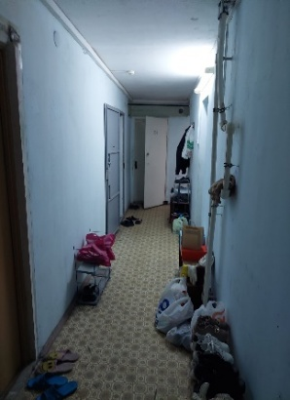
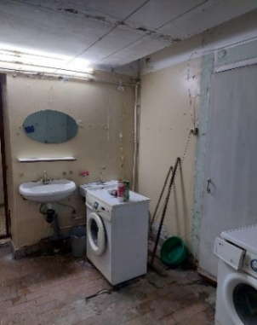
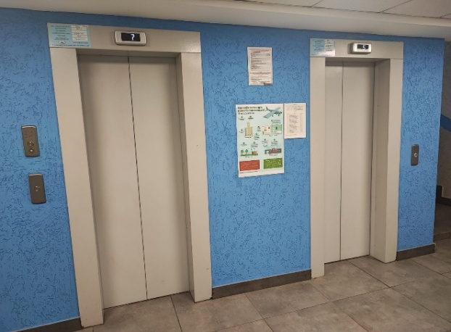
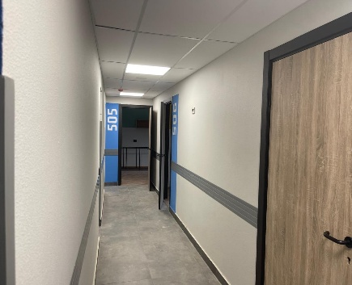

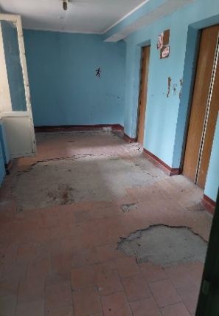
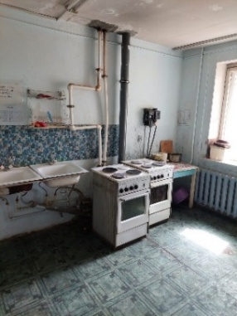
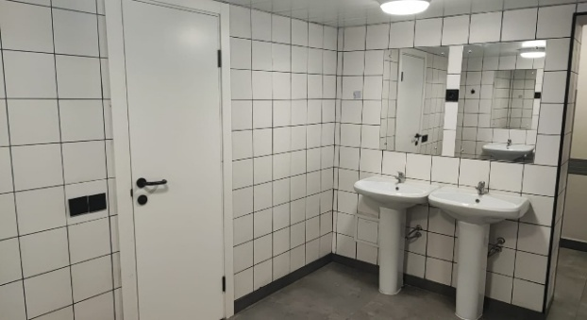
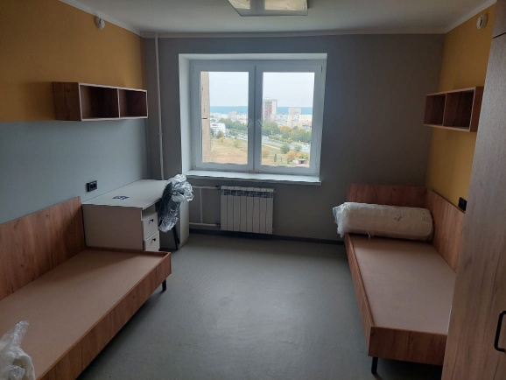



  Капитальный ремонт общежития Б вторая очередь
  Общая площадь: 1948 м2
Было
Стало
801-1000
16
322
10

Slide 3
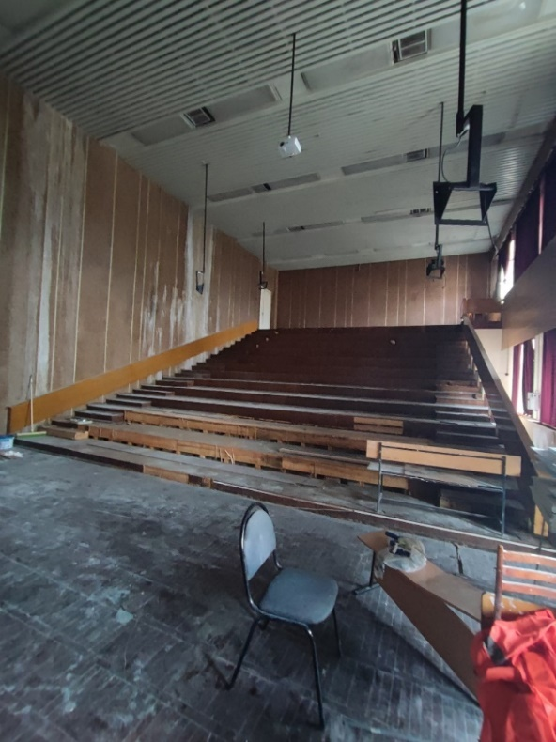
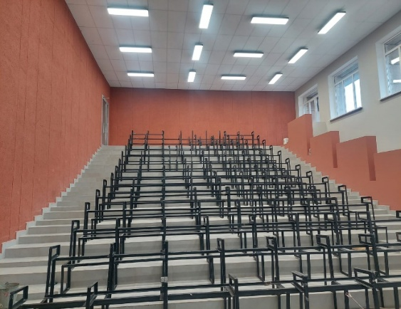
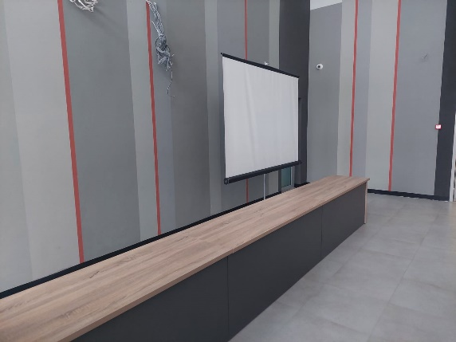
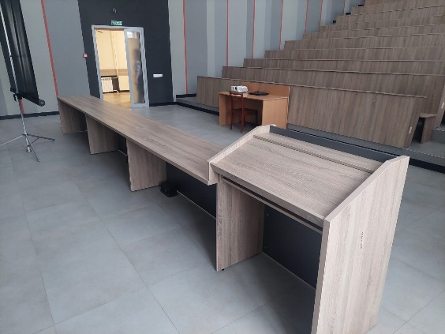
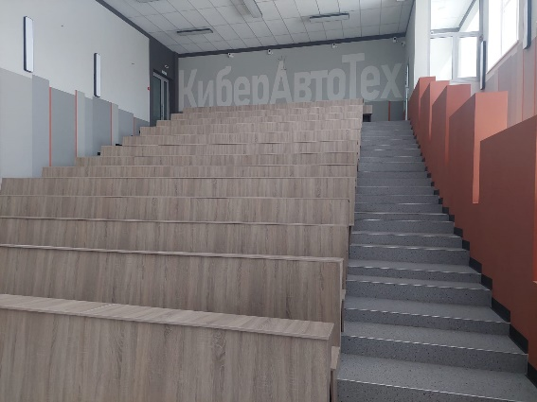
  Капитальный ремонт научно-образовательных пространств учебно-лабораторного корпуса 2 аудитории 302 и 342 (амфитеатры)
Было
Стало
801-1000
16
322
10

Slide 4
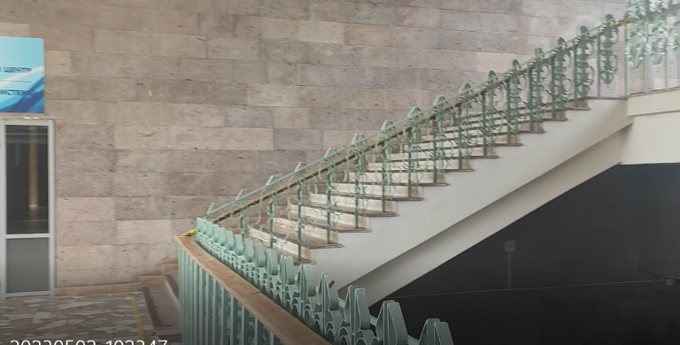
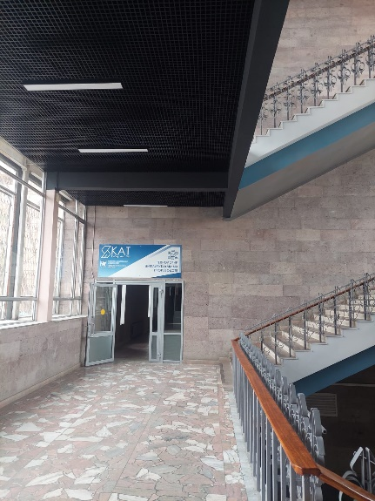
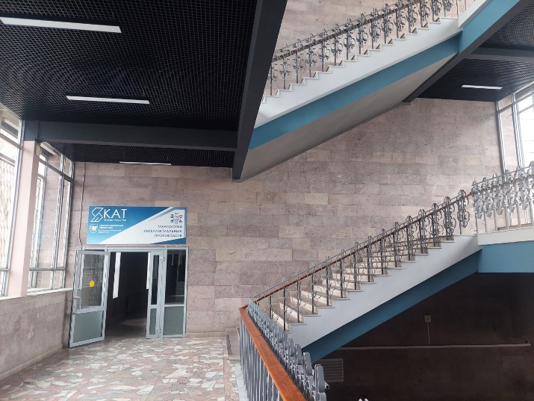
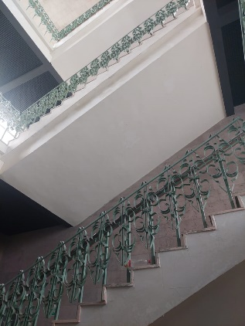
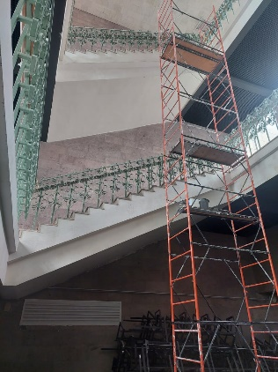
  Капитальный ремонт лестничный марш здания учебно-лабораторного корпуса 2
Было
Стало
801-1000
16
322
10

Slide 5
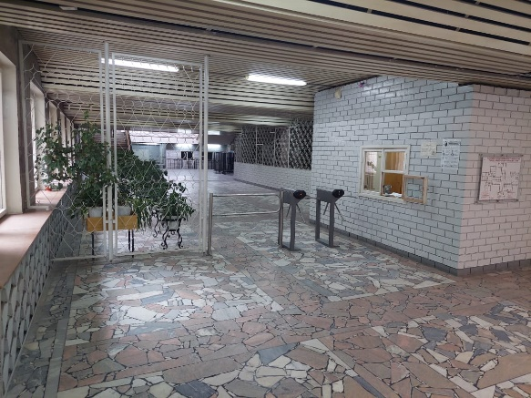
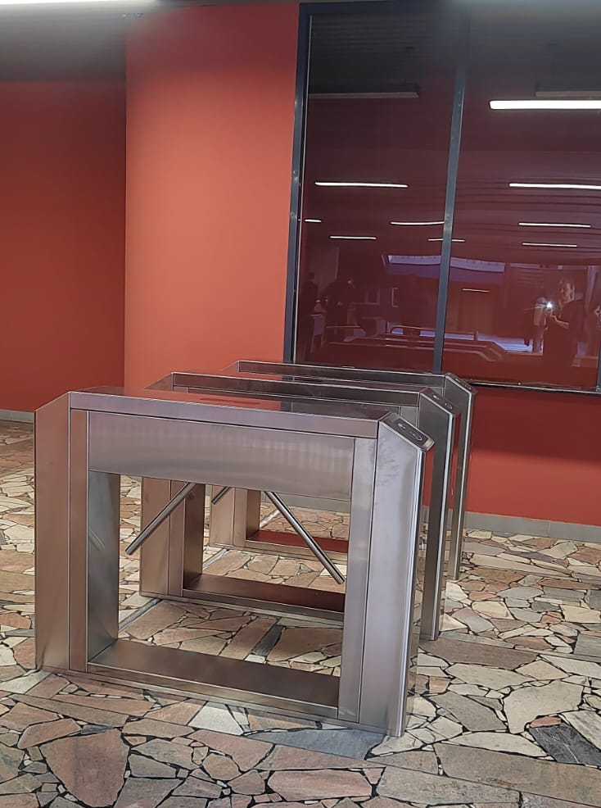
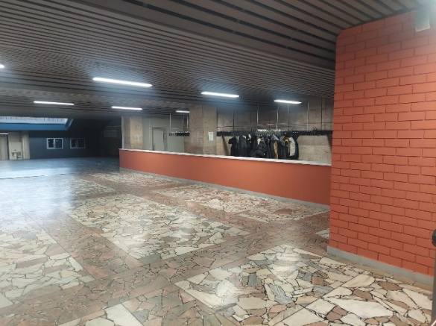
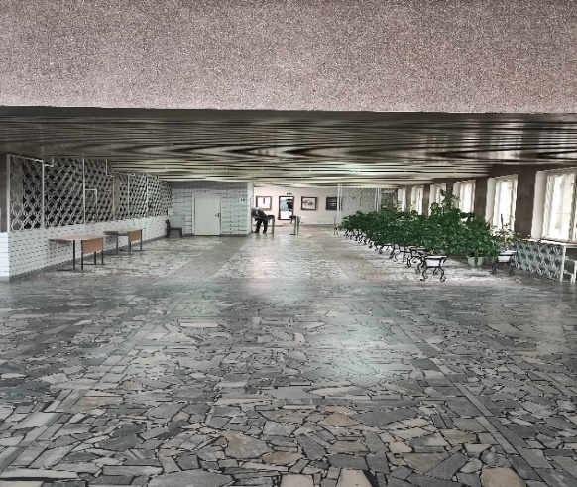
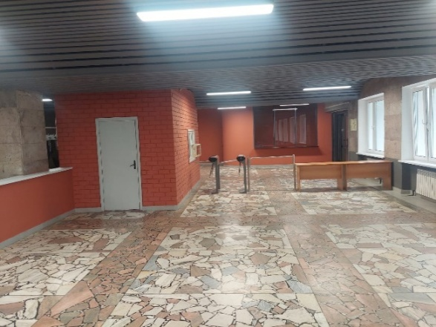
  Капитальный ремонт холла первого этажа учебно-лабораторного корпуса 2
Было
Стало
801-1000
16
322
10

Slide 6
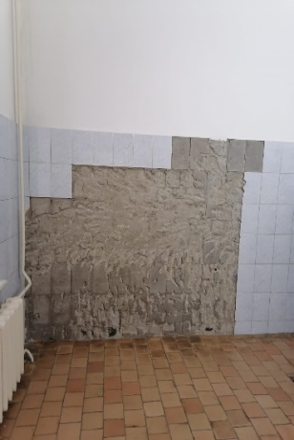
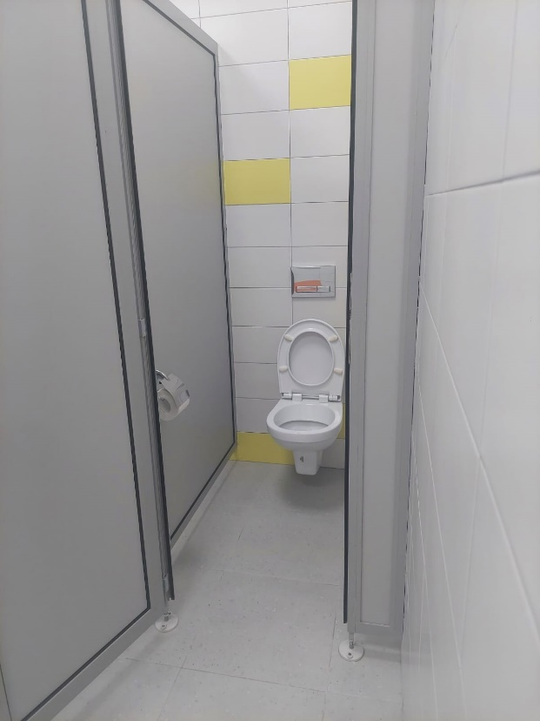
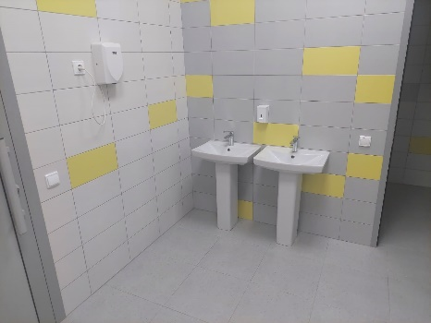
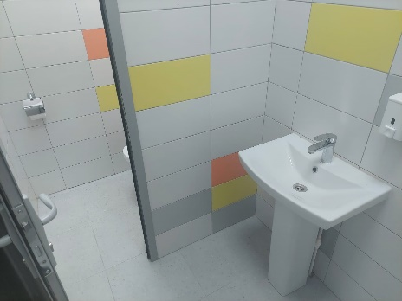
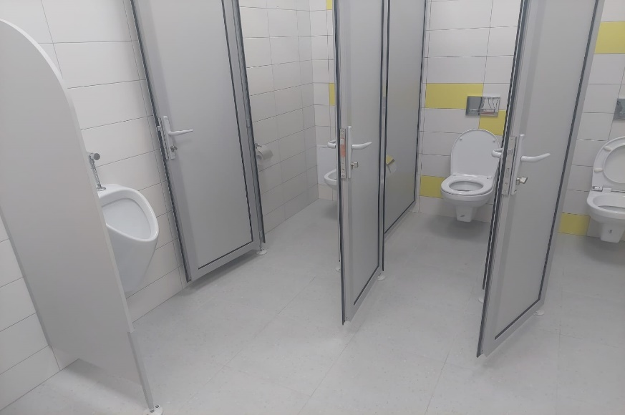
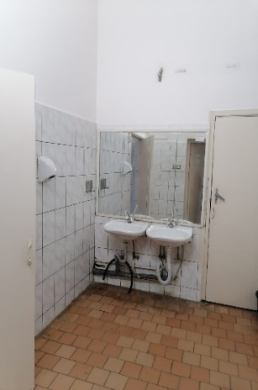
  Капитальный ремонт туалетных комнат первого и второго этажа учебно-лабораторного корпуса 2
Было
Стало
801-1000
16
322
10

Slide 7
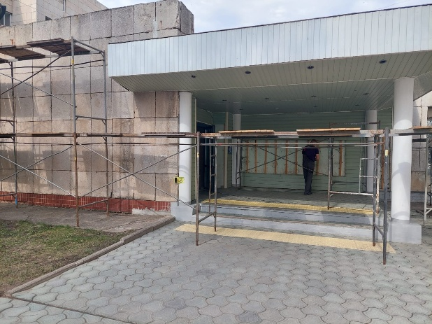
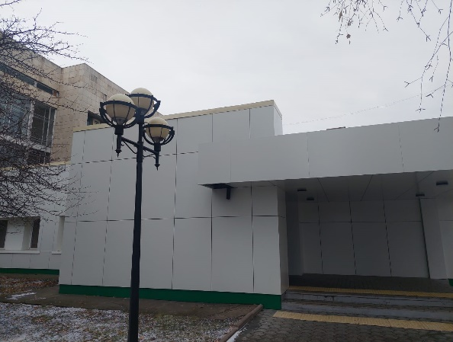
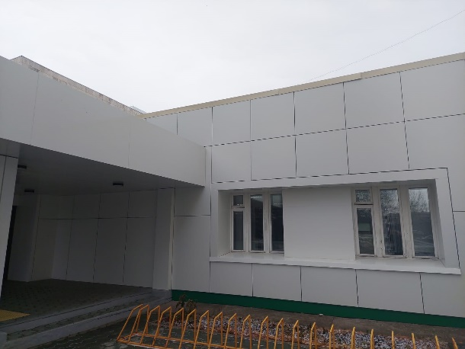
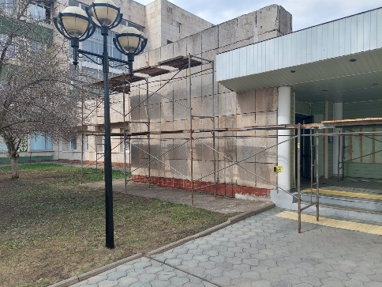
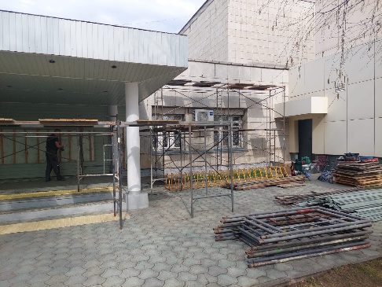
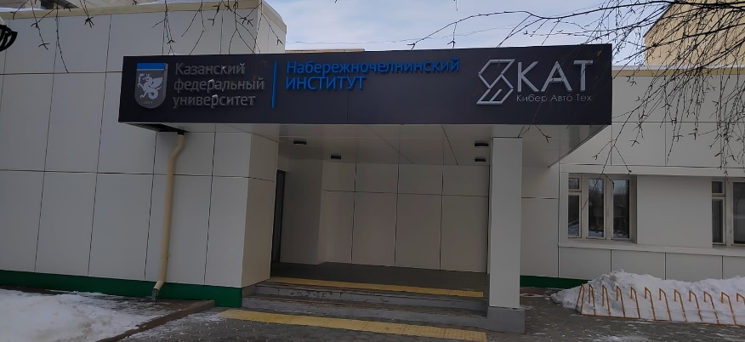
  Капитальный ремонт входной группы с устройством вентфасада из «Алюкобонда» учебно-лабораторного корпуса 2
Было
Стало
801-1000
16
322
10

Slide 8
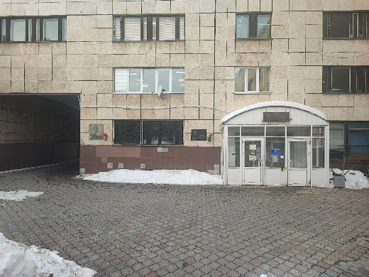
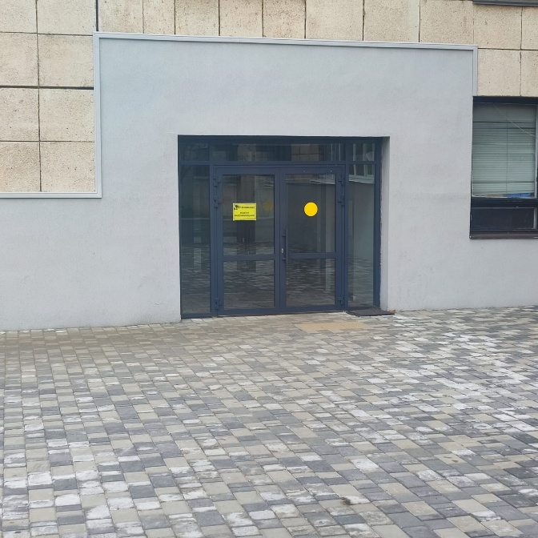
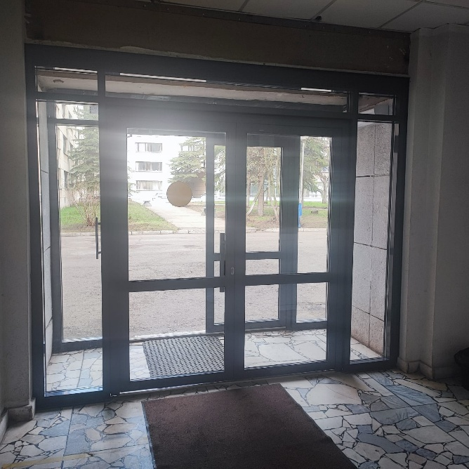
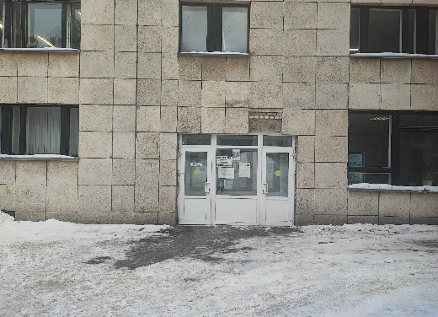
  Капитальный ремонт входных групп учебно-лабораторного корпуса 1
Было
Стало
801-1000
16
322
10

Slide 9
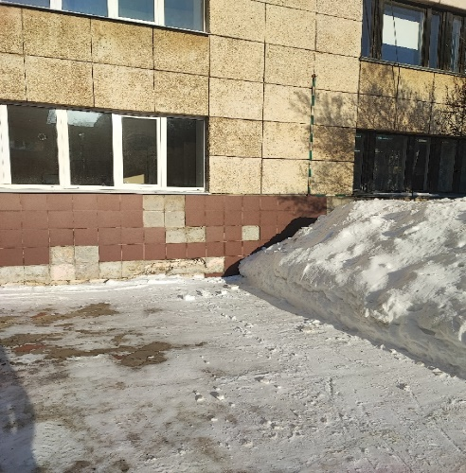
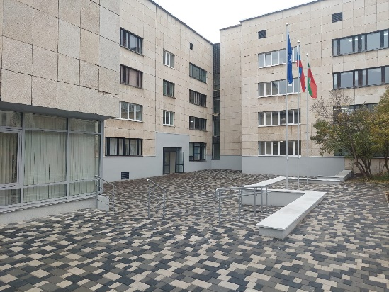
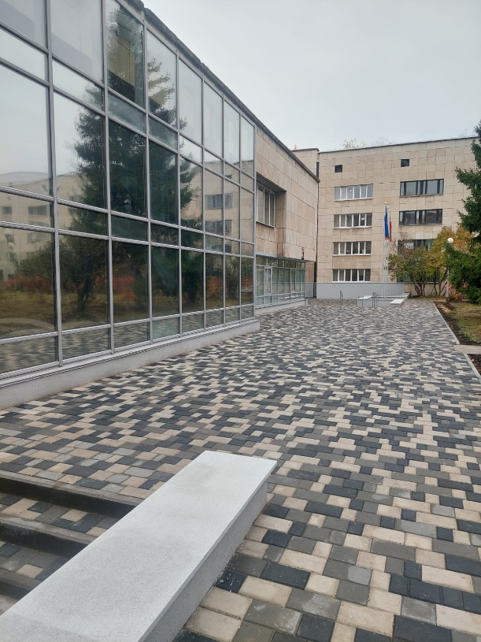
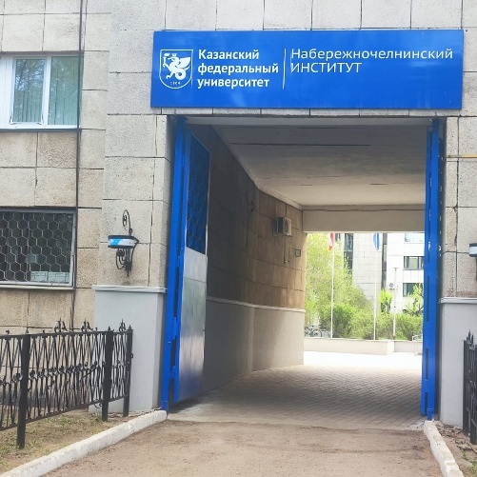
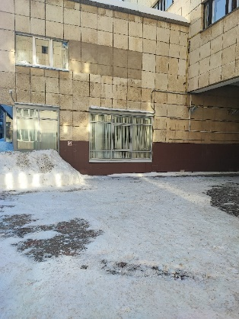
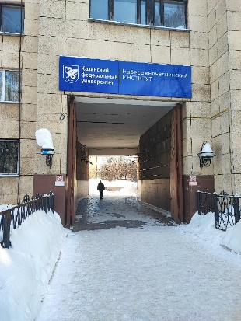
  Капитальный ремонт подпорных стенок с укладкой новой брусчатки во дворе учебно-лабораторного корпуса 1
Было
Стало
801-1000
16
322
10

Slide 10
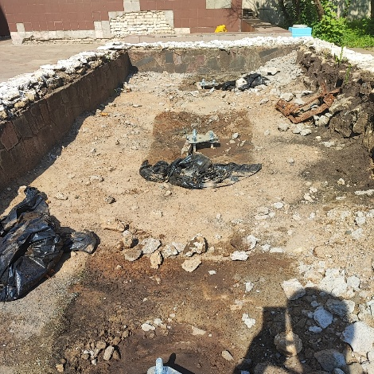
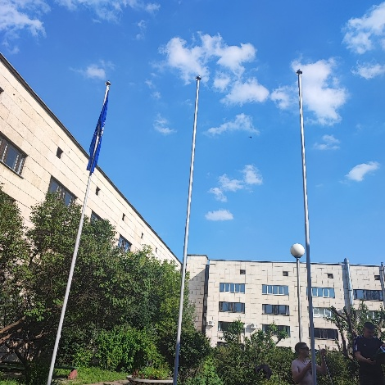
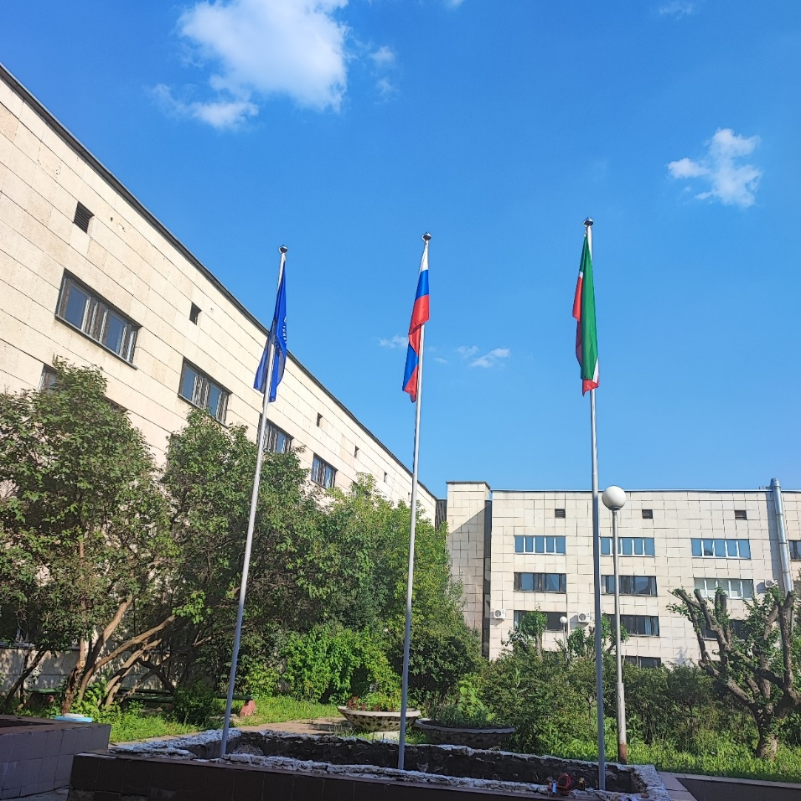
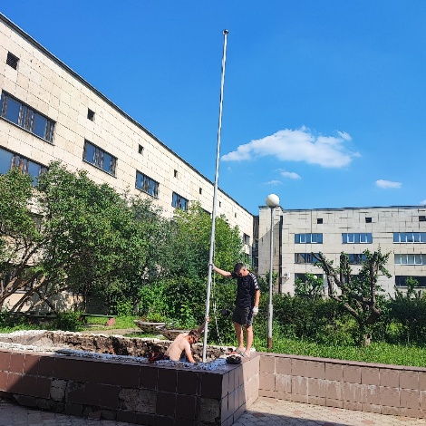
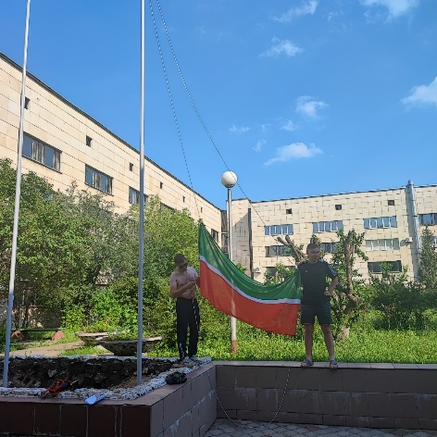
  Установка флагштоков во дворе учебно-лабораторного корпуса 1
Стало
801-1000
16
322
10

Slide 11




  Строительство асфальтированной площадки с разметкой для отработки строевого шага (строевой плац) на прилегающей территории спорткомплекса
Было
Стало
  Площадь 504 м2
  Стоимость 1,972 млн. руб.
801-1000
16
322
10

Slide 12


Проведен плановый ремонт и промывка систем отопления, водоснабжения и водоотведения. Произведена ревизия запорной арматуры с выборочной заменой вентилей на трубопроводах в зданиях и общежитиях института, проведен плановый ремонт элеваторных узлов и тепловых пунктов.
Всего же за отчетный период устранено 14 случаев засора канализационной системы с участием службы ООО «Челныводоканал».
801-1000
16
322
10

Slide 13


  Установка дополнительных прожекторов на территории УБК и общежития А
Стало
801-1000
16
322
10

Slide 14




  Установка счетчиков электроэнергии с автоматической передачей данных в общежитие Б и здания УЛК – 6
Стало
801-1000
16
322
10

Slide 15


  Установка тепловых завес во входных группах учебно-лабораторного корпуса 1
Стало
801-1000
16
322
10

Slide 16



  Замена старых светильников с ртутными лампами на новые светодиодные
Было
Стало
801-1000
16
  Заменено по всем зданиям 318 светильников разного типа
322
10

Slide 17










  Выполнены электромонтажные работы по устройству внутренней разводки новых электрических сетей
Было
Стало
801-1000
16
322
10

Slide 18








  Ремонт учебных аудиторий в УЛК-2, 427, 436, 410
Было
Стало
801-1000
16
322
10

Slide 19





  Спорткомплекс косметический ремонт большого холла
Было
Стало
801-1000
16
322
10

Slide 20



  Текущий ремонт спортманежа
Было
Стало
801-1000
16
322
10

Slide 21





  Текущий ремонт в общежитиях
801-1000
16
322
10

Slide 22








  В УЛК-1 совместно со студентами колледжа проведены косметические ремонты аудиторий 243, 355, 358, 359, 360, 364, 371, 373, 374, 428
Было
Стало
801-1000
16
322
10

Slide 23








  Закрашивание настенных граффити 19 раз в течении 2024 года
Было
Стало
801-1000
16
322
10

Slide 24



  Выполнены работ по закладке проемов в стенах здания учебно-лабораторного корпуса 1
Стало
801-1000
16
  Заложено 12 проемов
322
10

Slide 25



  Получено разрешение на строительство
  двух зданий общежитий на 1082 койкоместо
801-1000
16
322
10

Slide 26



  Получено положительное заключение Главгосэкспертизы на проектно-сметную документацию строительство «Здания Факультета автоматизации» на 1100 студентов с общей площадью здания 30 553,45 м²
801-1000
16
322
10

Slide 27
Спасибо за внимание !

